Slide 1
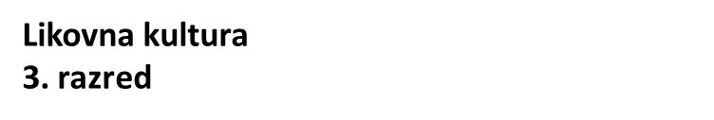
SLIKA, POKRET, ZVUK, RIJEČ
PLOHA - RITAM I NIZ LIKOVA
RITAM I NIZ LIKOVA, kolaž i flomaster

Slide 2
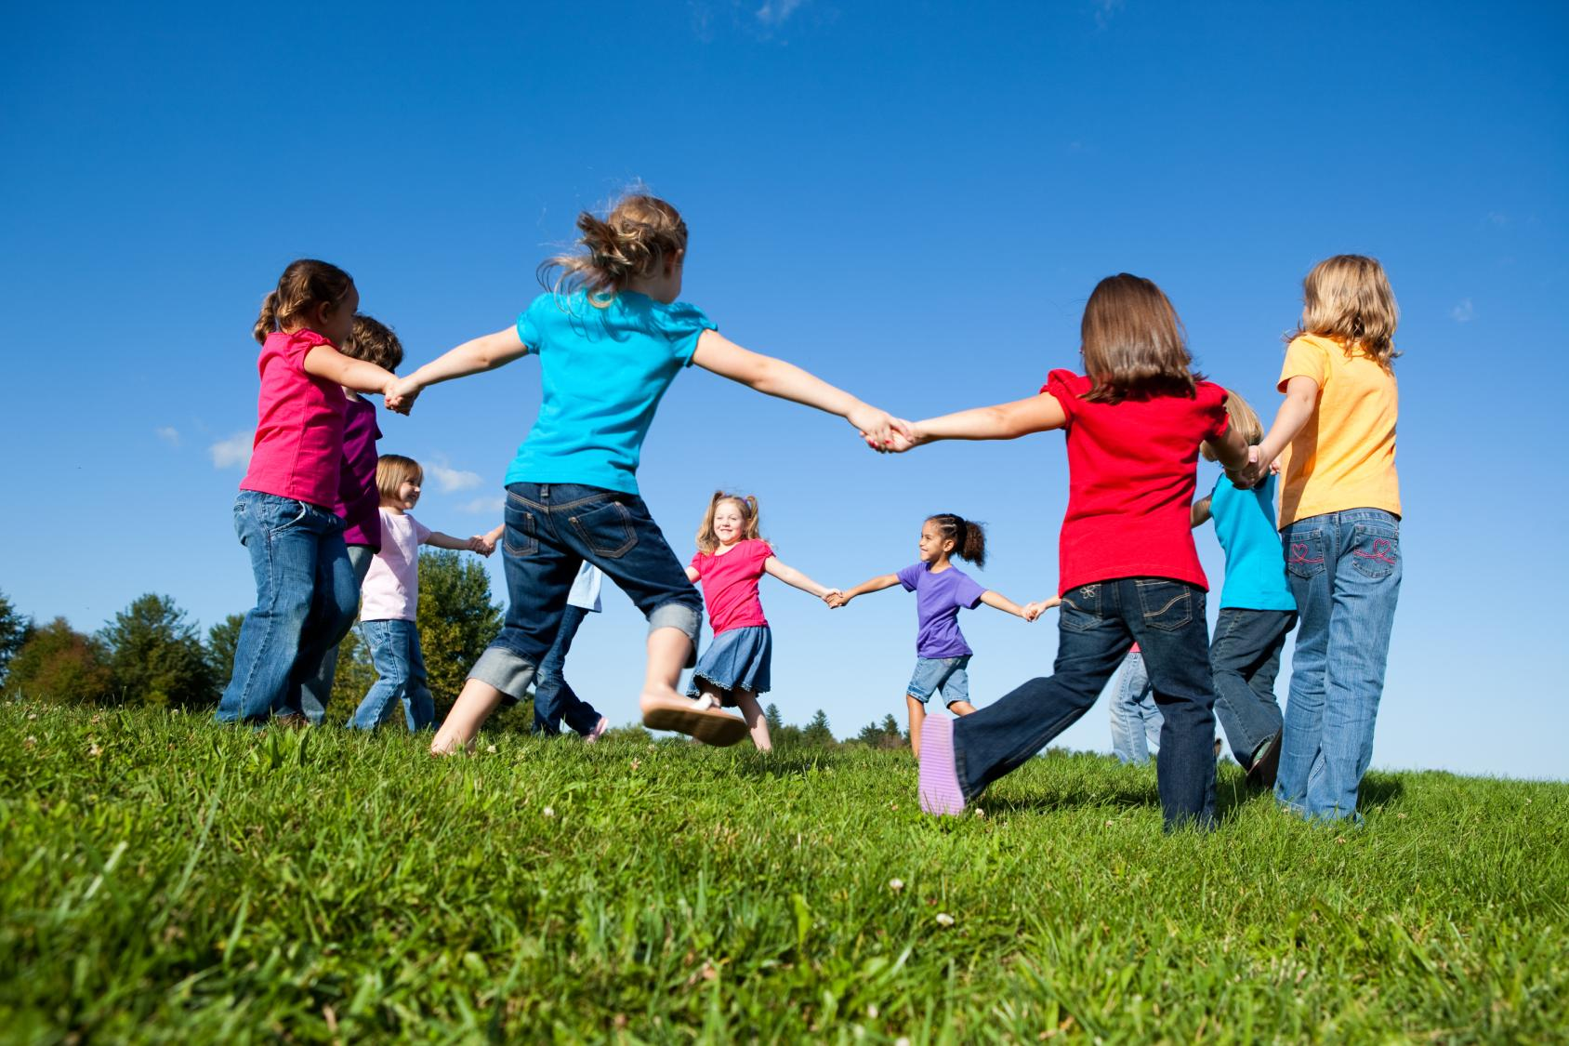
Uhvatimo se za ruke, naizmjenično dječak – djevojčica.
Napravite korak u jednu pa korak u drugu stranu, čučanj - uspravljanje, dizanje ruku - spuštanje ruku i još dva pokreta koja sami izmislite. Ponovite to sve nekoliko puta.
Ovako si se sigurno već igrao/la.
Što smo upravo učinili?
Ritmičnim smo ponavljanjem pokreta uz glazbu
stvorili ples. Plesom zvučni ritam pretvaramo u
vizualni ritam, povezujemo zvuk, pokret i sliku.

Slide 3
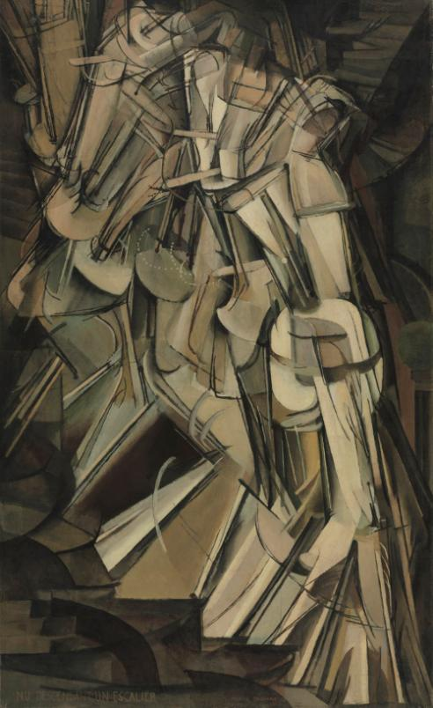
Pogledajmo nekoliko kadrova iz filma Normana McLarena Pas de Deux (Ples dvoje)
Slika M. Duchampa koja je naslikana preklapajućim likovima, stvara dojam lika koji silazi niz stube.
M. Duchamp: Akt silazi niz stepenice,br.2,1912.

Slide 4
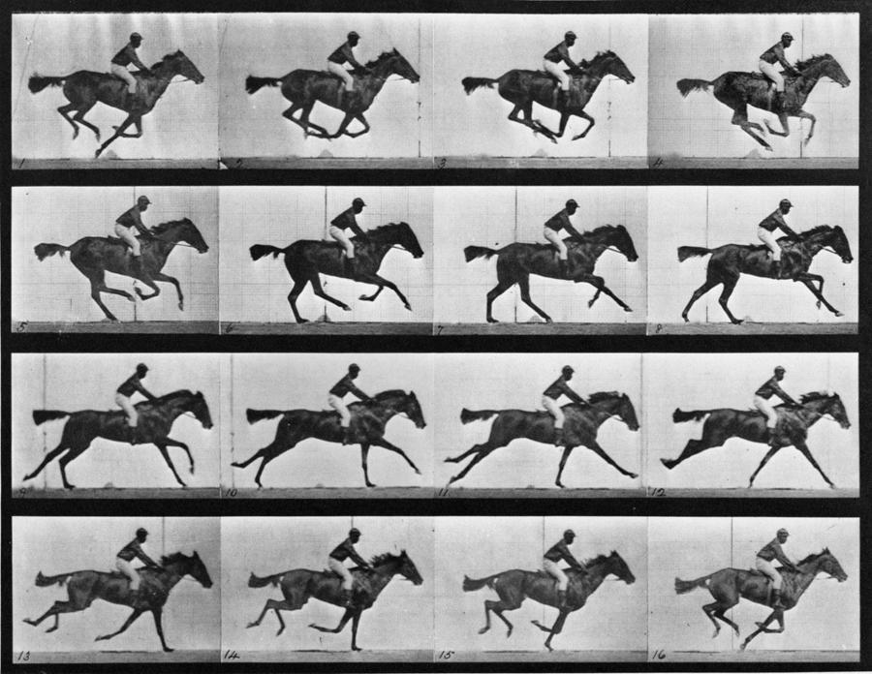
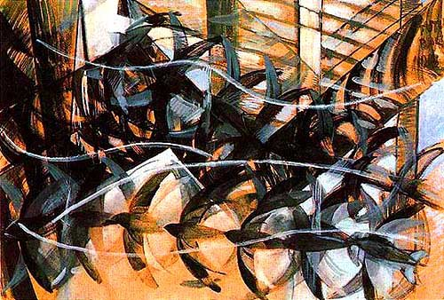
Usporedimo dojmove pokreta Muybridgeovih fotografija (lijevo) s nizom preklopljenih likova lastavica u letu na Ballinoj slici (desno).
Za opažaj pokreta potrebno je vrijeme, a na plohi se vrijeme zamjenjuje vizualnim ritmom.
G. Balla: Let lastavica, 1913.
E. Muybridge: Konj u trku, 1872.

Slide 5
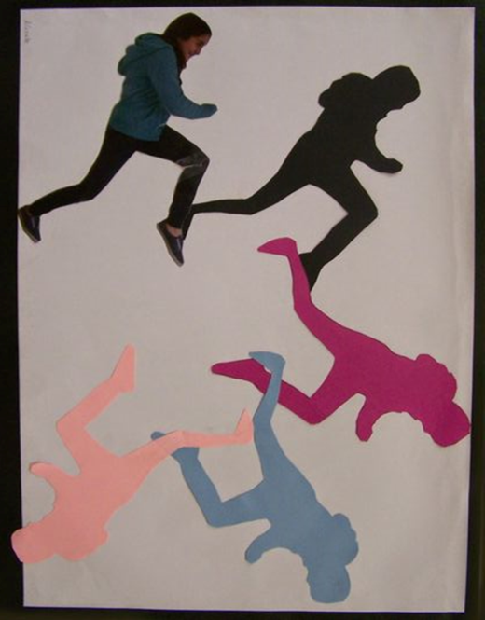
Danas ćemo u tehnici kolaža i flomastera prikazati odabrani lik iz časopisa u pokretu nizom i ponavljajućim ritmom likova.
Prvo je potrebno izrezani lik u pokretu preslikati obrisnim crtama na jednobojne kolaže. Nakon što smo dobili 5 ili više istih likova, preklapamo ih kružno ili linearno po papiru tako da se kolaži djelomično preklapaju, a na kraju lijepimo izrezani ljudski ili životinjski lik u pokretu. Time smo dobili privid kretanja lika, niz odnosno ritam. Konture, odnosno obrise kolaža koji su vidljivi možemo pojačati flomasterom.
Možeš odabrati lik čovjeka ili neke životinje u pokretu. Ako nemaš pri ruci kolaž možeš raditi običnim bijelim papirom ,a likove kasnije obojati po želji.

Slide 6
Obratimo pozornost na umjetničko djelo M. Duchampa Akt silazi niz stepenice.
Na toj je slici upotrijebljen sličan način prikazivanja, lik se mijenja krećući se niz stube.
Lik nije razgovijetan, nego zamućen.

